Slide 1
Tvorba struktury odborné práce

Slide 2
Struktura odborné práce
Struktura = způsob uspořádání, organizace, vnitřní řád
Struktura odborné práce = „kostra“ práce
  Způsob, jakým jsou seskládány jednotlivé myšlenky, směr, jakým směřuje výklad problému
  Představuje jednotlivé kroky tvorby odborného textu
  O struktuře představa již před zahájením psaní – usnadní tvorbu textu, působí proti zabíhavému myšlení
  Je zobrazena obsahem práce
  Podává zároveň informaci o úrovni práce, o tom, zda pisatel problému rozumí, dokáže ho řešit a vyřešit

Slide 3
Jak svou práci strukturovat?
Východiska a cíle
Jak na to?
TÉMA + INFORMACE + VLASTNÍ MYŠLENKY
STRUKTUROVANÁ ODBORNÁ PRÁCE, KDE JSOU JEDNOTLIVÉ TEMATICKÉ OKRUHY LOGICKY SEŘAZENY
Zásada postupu od obecného ke konkrétnímu
Triviální cesta (historie-> vývoj -> současné řešení
-> aktuální otázky -> případně úvahy pro futuro)
Kreativní cesty – pomoci mohou myšlenkové mapy

Slide 4
Myšlenková mapa
Pomůcka pro přemýšlení, grafické uspořádání klíčových slov doplněné obrázky vyznačující vzájemné vztahy a souvislosti, umožňuje problém strukturovat
Určíme jádro (klíčový objekt) a další klíčová slova či slovní spojení, která s ním souvisí (nejdřív blízce, dále vzdáleně), propojujeme čarami či šipkami
Použít barvy, grafické prvky
Na papíře, programy volně ke stažení i online aplikace:
https://www.mindmup.com/#storage

Slide 5
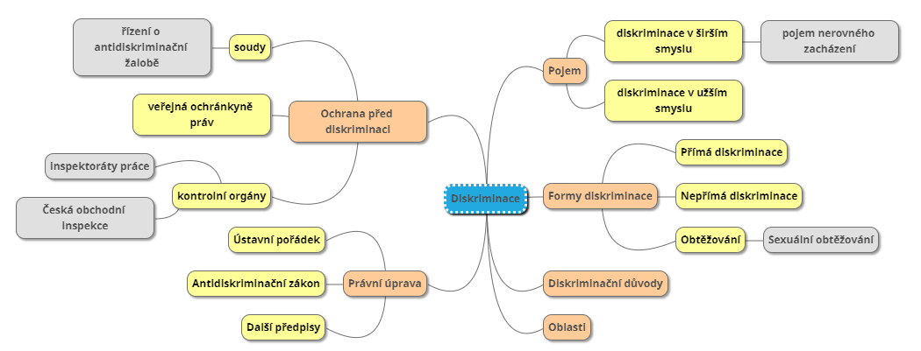
Struktura – např.:
1 Pojem diskriminace
I. I Diskriminace v širším slova smyslu
I.I.I Pojem nerovného zacházení
I. II Diskriminace v užším slova smyslu
II Právní úprava diskriminace
…….

Slide 6
Formální požadavky na strukturu práce
Při tvorbě prací na PrF MUNI, i když nejde o absolventskou práci (BP, DP) je vhodné přiměřeně užívat Směrnici děkana č. 7/2012 o studiu v bakalářských a magisterských studijních programech
Zde je uvedeno:
  Čl. 17/1: práce sestává z titulní strany, čestného prohlášení, abstraktu se seznamem klíčových slov, obsahu, samotného textu, seznamu použitých pramenů a zasání práce
    Titulní strana: na samostatném listu, údaj o škole, oboru, katedře, druhu práce, název, akademický rok
    Obsah práce: na samostatném listu, zahrnuty kapitoly i podkapitoly, položky číslované a opatření údaje o straně
    Samotný text – viz dále
    Seznam pramenů: na samostatném listu, abecedně řazený a vzestupně číslovaný seznam veškeré literatury, která byla citována v samotném textu práce (příjmení autora, případně rok vydání)

Slide 7
Forma struktury samotného textu
Text se člení na kapitoly, podkapitoly a oddíly
První a poslední „kapitoly“, tj. úvod a závěr nečíslujeme
Číslování se provádí arabskými číslicemi, jednotlivé úrovně se oddělují tečkou; další členění oddílu se doporučuje provádět malými písmeny
1 Název kapitoly
  1. 1Název podkapitoly
    1. 1.1 Název oddílu
    1. 1. 1a Název pododdílu
    1. 1. 2 Název oddílu
  1. 2 Název podkapitoly
2 Název kapitoly
Pozor! Přílišná struktura (oddíl 1. 1. 2. 3. 1) ukazuje, že se autor v tématu utápí (nedokáže nalézt konce svého výkladu)

Slide 8
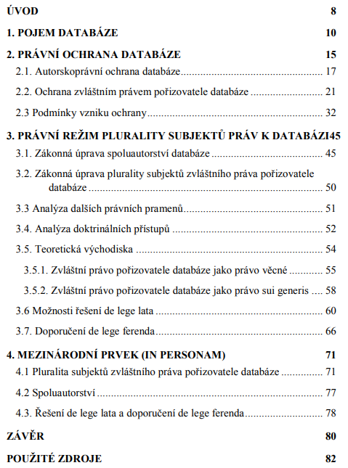
Jak tedy bude vypadat obsah odborné práce?

Slide 9
Obsahové požadavky na strukturu práce
ÚVOD
VLASTNÍ STAŤ
ZÁVĚR
5-10%

Slide 10
Úvod – co, proč, za jakým účelem, jak, k čemu?
Co je mým tématem? Proč je aktuální a důležité?
Tato práce se bude zabývat problémem... V současné době je aktuální zejména proto, že... ... proto je důležité toto téma podrobněji rozpracovat.
Co je cílem práce? Jaké základní otázky má práce zodpovědět?
Cílem této práce je.... Proto by předkládaná práce měla zejména přinést odpověď na otázku, zda...
Jaké použiji metody k jejich zodpovězení?
Odpověď na uvedenou otázku budu hledat především za pomoci.... Tato metoda mi pomůže zjistit/ vysvětlit/ objasnit... Metoda... mi zase dopomůže k tomu,...
Jaké uvedu kapitoly a co bude jejich obsahem?
Práce obsahuje ... kapitol(y). V první kapitole uvedu.... proto, abych zjistil/ potvrdil si... Další kapitola se bude věnovat... Jejím závěrem by mělo být...
K čemu má práce sloužit?
Práce by měla přinést.... Proto by mohla sloužit jako...
Úvod pište na konec! – to, co vyšlo, má být označeno za výsledek promyšleného záměru

Slide 11
Závěr = je zrcadlovým převrácením úvodu
Co bylo cílem mé práce? Jaké základní otázky jsem zodpovídal?
Cílem práce bylo... Zejména práce hledala odpověď na otázku, zda...
Co a jak se mi povedlo vyřešit na základě zvolených metod?
Naplnění cíle práce jsem dosáhl prostřednictvím metody... a... Především za pomoci... jsem mohl prokázat, že... Následně jsem přistoupil k..., která mi pomohla...
Jaké zde byly řešeny problémy v jednotlivých kapitolách a k čemu dospěly?
V první kapitole jsem přistoupil k... Mohl jsem tak zjistit/ z toho bylo možné usoudit... Dokázal jsem tak, že... Ve druhé kapitole jsem potom... Úlohou třetí kapitoly bylo...
Jaký je celkový stav zkoumaného? Co doporučuji ke zlepšení?
Práce tedy dospěla k tomu, že.... Považuji tak do budoucna za vhodné... K vylepšení stávajícího stavu také mohou vést...
Jak mohou mé závěry pomoci?
V práci jsem se proto snažil přinést...., které mohou v praxi sloužit k....

Slide 12
Vlastní stať = návrh struktury:
1. Kapitola: Řeší otázku „Co je to?“, „Jaký je to právní problém?“ – čeho se problém týká, o co jde, jeho vymezení v obecné rovině
- v podkapitolách představíme – základní pojmy, vznik a vývoj (historie) problému, formy a podoby
2. Kapitola: „Jak je tento problém právně upraven?“ – právní úprava v mezinárodním, evropském a národním měřítku, srovnání s právní úpravou jiného státu
3. Kapitola: „Které otázky je nutné řešit?“ – problémy, které nejsou dostatečně řešeny, včetně návrhu a zdůvodnění vlastních řešení (vlastní řešení de lege ferenda mohou být obsahem samostatné kapitoly)
4. Kapitola = Analýza konkrétních případů (př. judikátů): k přesvědčivému zdůvodnění kritiky a návrhů řešení
Každou kapitolu na jejím počátku krátce představte – co bude jejím obsahem, jaké jsou základní otázky a proč budou řešeny

Slide 13
Příklad struktury
Česká právní úprava trestu domácího vězení
Úvod
1. Funkce trestu ve společnosti.
1.1 Co je to trest?
1.2 Stručný historický exkurz do vývoje trestání ve společnosti.
1. 3 Místo alternativních trestů v systému trestání moderní společnosti.
2. Právní úprava alternativního trestání v České republice.
2.1. Právní úprava trestu domácího vězení v České republice.
2.1.1 Výkon trestu domácího vězení.
2.1.2 Kontrola výkonu trestu domácího vězení.
3. Právní úprava trestu domácího vězení ve vybraných zemích
3.1 Právní úprava trestu domácího vězení v USA
3.2 Právní úprava trestu domácího vězení ve vybraných zemích EU
3.3 Srovnání jednotlivých úprav s českou právní úpravou domácího vězení
4. Slabé a silné stránky české koncepce trestu domácího vězení
4.1 Analýza konkrétních případů
5. Návrh legislativních změn právní úpravy trestu domácího vězení
Závěr
Seznam pramenů

Slide 14
Práce č. 1: Právní úprava eutanazie v ČR
Úvod
1 Co znamená pojem „eutanazie“?
1.1Formy eutanazie a jejích vývoj
1.1.1 Aktivní a pasivní eutanazie
1.1.2 Dobrovolná a nedobrovolná eutanazie
2 Různé přístupy v pojetí eutanazie
2.1 Argumenty pro legalizaci eutanazii
2.1.1 Právo na život vs. právo na smrt?
2.2. Argumenty proti legalizaci eutanazie
2.2.1 Náboženské a etické argumenty proti legalizaci eutanazie
3 Eutanazie jako právní problém
3.1Vývoj diskuse o návrhů na právní úpravu eutanazie v České republice
3.1.1 Analýza posledního návrhu na legalizaci eutanazie z června 2016
3.2 Právní úprava eutanazie ve vybraných zemích Evropské unie (Dánsko, Polsko)
3.3 Právní úprava eutanazie v USA a Švýcarsku
3.4 Srovnání jednotlivých modelů a úprav legalizace eutanazie
4 Návrh legalizace eutanazie jako výzva ke zlepšení hospicové péče.
4.1 Eutanazie vs. hospicová péče
4.2 Systém hospicové péče v ČR
4.3 Návrh na zlepšení hospicové péče v ČR
Závěr
Seznam použité literatury
Přílohy

Slide 15
Práce č. 2: Domácí násilí a jeho regulace v ČR
Úvod
1 Rodina jako místo bezpečí i násilí
1.1 Význam a funkce rodiny
1.2 Historické proměny rodiny
1.3 Role rodiny v současné postindustriální době
2 Domácí násilí
2.1 Příčiny domácího násilí
2.2 Znaky domácího násilí
2.3 Formy domácího násilí
2.3.1 Fyzické násilí
2.3.2 Psychické násilí
2.3.3 Sexuální násilí
2.3.4 Sociální izolace
3 Osoby ohrožené domácím násilím
4 Právní ochrana před domácím násilím v České republice
4.1 Tři pilíře ochrany
4.1.1 Policie
4.1.2 Intervenční centra
4.1.3 Soudy
5 Účinnost zákona na ochranu před domácím násilím č. 135/2006 po deseti letech
5.1 Návrhy na novelizaci zákona č. 135/2006
Závěr
Použitá literatura
Přílohy

Slide 16
Práce č. 3: Financování polit. stran v ČR
Úvod
1 Místo politické strany v politickém systému demokratické společnosti
  I. I Politická strana a její funkce
2 Proč financovat politické strany?
  2. 1 Podmínky financování politických stran
  2. 2 Principy financování politických stran
3 Způsoby financování politických stran
  3.1 Státní podpora
    3.1.1 Přímé státní financování
    3.1.2 Nepřímé státní financování
  3.2 Financování politických stran ze soukromých zdrojů
    3.2.1 Členské příspěvky
    3.2.2 Dary
    3.2.3 Jiné zdroje
4 Právní úprava financování politických stran v České republice
4.1. Stručný exkurz do vývoje právní úpravy financování politických stran v ČR
4.2 Analýza právní úpravy kontroly financování politických stran
5 Návrh na novelizaci českého zákona o financování politických stran
6 Závěr
7 Použitá literatura
Přílohy

Slide 17
Práce č. 4: Právo a internet
Úvod
I Fenomén internetu
  I.1 Pojem „internet“ v technickém smyslu slova
  I.2 Vznik a vývoj internetu
2 Co je internet z právního hlediska?
2.1 Právní regulace internetu a její vývoj
2.2 Internetové právo a jeho specifika
2.3 Místo internetového práva v systému právních odvětví
3 Prameny českého internetového práva
3.1 Mezinárodní smlouvy
3.1.1. Mezinárodní úprava e-comerce
3.1.2 Mezinárodní autorské právo
3.1.3 Mezinárodní úprava v trestním právu
3.2 Komunitární právo
3.3 Normativní právní akty vnitrostátního původu
3.4 Individuální právní akty jako pramen práva sui generis
3.5 Internetová etika a její vlivu na chování uživatelů internetu
4.„Dlouhoruká“ (long-arm) jurisdikce a použití principu teritoriality na internetu
4.1. Pojem působnosti práva na internetu
4.2 Princip teritoriality a regulace internetu
4.3 Jurisdikce na internetu
4.4 Jurisdikční praxe ve vybraných zemích EU
4.5 Jurisdikční praxe v ČR
5. Úvahy de lege ferenda
Závěr
Seznam použité literatury

Slide 18
Úkol
Zvolte si nějaké téma (např. seminární) a pokuste se ve skupince (3-4 osoby) vytvořit strukturu práce.

